Slide 1
Repasando…..
La interacción entre los programas de usuario y el sistema operativo se hace a través de llamadas al sistema. Son necesarias ya que un usuario no puede acceder o no tiene privilegios directos sobre los recursos que gestiona el sistema operativo y mediante las mismas puede solicitar al núcleo del sistema el uso de los recursos.
Un proceso es un programa en ejecución. Un proceso necesita recursos para poder ejecutarse: memoria, dispositivos de E/S, la CPU, etc.
En la organización de un proceso, sus áreas típicas de la memoria son: código, datos y pila.
Los estados de un proceso pueden ser:
nuevo
ejecutando
bloqueado
listo
Terminado
Cada proceso tiene un Bloque de Control de Proceso (PCB) que almacena el estado e información de control, de memoria, registros, planificador, etc.
El contexto de un proceso en un cierto instante de tiempo es la información relativa al proceso que el núcleo debe conocer para poder iniciar o continuar su ejecución.

Slide 2
Planificación de procesos
La planificación es la base para lograr la multiprogramación.
En un sistema multiprogramado, generalmente en un determinado instante existirán varios procesos que requieren el procesador a la vez (aquellos que están en estado listo). Entonces, cuando el proceso esté disponible, ¿Cómo se elige cuándo y qué proceso se ejecutará a continuación? El componente del SO que realiza esta tarea es el planificador (scheduler).
El dispatcher (despachador) es el módulo del SO que da el control de la CPU al proceso seleccionado por el Scheduler (Planificador). Esto implica:
Cambio de contexto: Guardar los registros del procesador en PCB del proceso saliente. Cargar los registros con los datos del PCB del proceso entrante.
Cambiar el bit de modo a usuario.
Saltar a la instrucción adecuada que había quedado el proceso que se asignó a la CPU (registro program counter).

Slide 3
Planificación de procesos
Cabe destacar que cuanto menos se llame al dispatcher, le dedicará menos CPU al SO y más tiempo los procesos del usuario (el cambio de contexto consume tiempo).
Se puede definir el scheduling (traducido como planificación) como el conjunto de políticas y mecanismos construidos dentro del sistema operativo que gobiernan la forma de conseguir que los procesos a ejecutar lleguen a ejecutarse.
El scheduling está muy relacionado con la gestión de los recursos.
Existen tres niveles de planificación:
Planificador a largo plazo. (nivel de multiprogramación (planificador de trabajo))
Planificador a medio plazo. (procesos en memoria – planificador de swapping)
Planificador de la CPU o a corto plazo. (planificador del procesador (selección del próximo proceso listo a ejecutar))

Slide 4
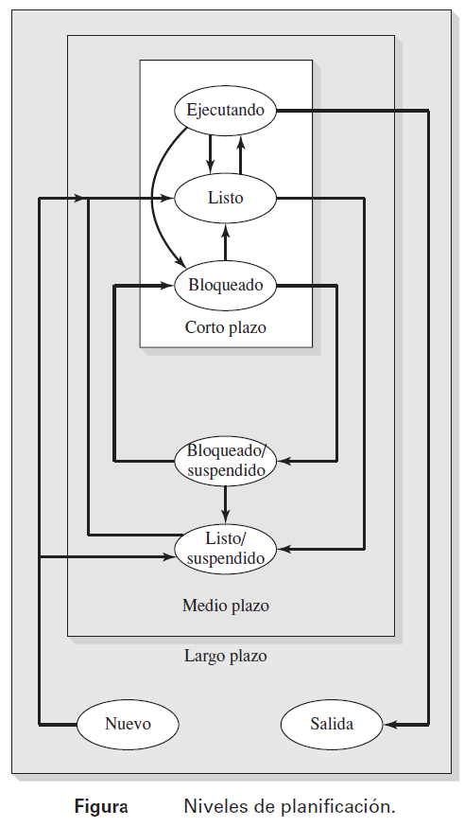
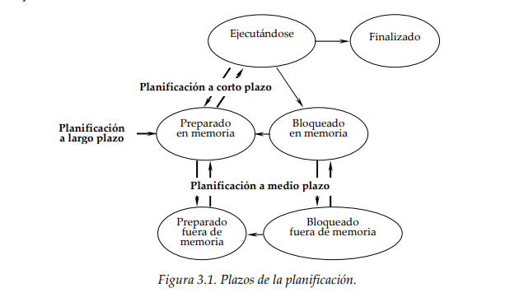
Planificación de procesos (Stallings 9.1)
Niveles de planificación
Planificación a Largo Plazo (Planificación de Admisión)
Decide qué procesos pueden entrar al sistema y cuáles deben esperar.
Se encarga de controlar la carga del sistema y la multiprogramación.
No se ejecuta con frecuencia; solo cuando un nuevo proceso solicita ingreso.
Ejemplo: Un sistema batch que limita la cantidad de trabajos en cola para evitar sobrecarga.
2. Planificación a Mediano Plazo (Planificación de Suspensión)
Controla la cantidad de procesos en memoria principal.
Permite suspender y reanudar procesos para optimizar el SO de la RAM.
Se usa en sistemas con memoria virtual y swapping.
Ejemplo: Un sistema que envía procesos inactivos a memoria secundaria para liberar RAM.
3. Planificación a Corto Plazo (Planificación del CPU)
Decide qué proceso en estado listo obtiene el CPU.
Se ejecuta con mucha frecuencia (cada pocos milisegundos).
Depende de algoritmos como FCFS, SJF, Round Robin, y Prioridades.
Ejemplo: Un sistema multitarea que cambia de proceso cada 10 ms para dar la sensación de simultaneidad.

Slide 5
Planificación de procesos
El objetivo principal de la planificación es optimizar el rendimiento del sistema y proporcionar un buen servicio a todos los procesos que se encuentren en él.
Hay criterios orientados al usuario y criterios orientados al sistema. Los criterios orientados al usuario están relacionados con el comportamiento del sistema tal y como lo percibe un usuario individual o un proceso. Los relacionados con el sistema, centran la atención en el uso efectivo y eficiente del procesador.
Hay muchos criterios y es imposible optimizarlos simultáneamente:
Algunos son:
Orientados al usuario, relacionados con las prestaciones
Tiempo de estancia (turnaround time). Tiempo total transcurrido entre que se lanza un proceso y finaliza.
Tiempo de respuesta (responce time) Tiempo que trascurre desde que se realiza una petición hasta que se comienza a recibir respuesta.
Fecha Tope (deadlines o plazo límite) Cuando se puede especificar una fecha tope de un proceso, el planificador debe maximizar el porcentaje de fechas topes conseguidas para cumplir con los plazos establecidos
Orientados al usuario, otros
Previsibilidad. Un trabajo debería ejecutarse aproximadamente con el mismo coste y tiempo a pesar del al carga del sistema.
Fecha tope
🔹 Definición: Una fecha tope es el momento límite en el que un proceso debe haber finalizado su ejecución.
🔹 Importancia en la planificación:
En sistemas tiempo real, los procesos deben completarse antes de su deadline.
El planificador debe maximizar el número de procesos que cumplen su deadline.
🔹 Tipos de deadlines:
Firmes: Si el proceso no se completa a tiempo, su resultado es inútil.
Suaves: Se permite cierta flexibilidad, pero se busca cumplir el deadline.
📌 Ejemplo: Un sistema de control de tráfico aéreo debe procesar datos en tiempo real. Si no cumple su deadline, puede generar fallos críticos
Ejemplo de algoritmo: EDF (Earliest Deadline First): Asigna prioridad al proceso cuyo deadline esté más próximo. Si un proceso tiene un deadline a los 10 ms y otro a los 15 ms, el primero se ejecuta primero.

Slide 6
Planificación de procesos
Equilibrio en la carga de recursos como objetivo de un planificador de procesos, donde:
Objetivo principal:
Evitar que ciertos recursos (CPU, disco, GPU, ancho de banda, etc.) estén sobreutilizados mientras otros permanecen ociosos.
Favorecer procesos que usen recursos infrautilizados para mejorar el rendimiento global del sistema.
¿Cómo se logra?
Balanceo de carga: Distribuir procesos entre núcleos de CPU, nodos en clusters, o discos para evitar cuellos de botella.
Priorización dinámica: Dar preferencia a procesos que usen recursos actualmente poco demandados (ej.: si la GPU está saturada pero la CPU libre, priorizar tareas intensivas en CPU).
Fairness (equidad): Evitar que un proceso monopolice un recurso (ej.: algoritmos como CFS en Linux).
Ejemplos prácticos:
CPU-Bound vs I/O-Bound: Si la CPU está al 100% pero el disco está inactivo, el planificador podría favorecer un proceso que lea/escriba en disco (I/O-Bound) para equilibrar el uso.
Sistemas heterogéneos: En CPUs con núcleos grandes y pequeños (ARM big.LITTLE), asignar tareas intensivas a núcleos grandes y tareas ligeras a núcleos pequeños.
Beneficios:
Mayor throughput: Se aprovechan mejor todos los recursos.
Menos inanición: Ningún recurso queda bloqueado indefinidamente.
Eficiencia energética: En sistemas móviles, equilibrar carga puede reducir el consumo.
Orientados al sistema, relacionados con las prestaciones
Rendimiento (productividad). Se debe maximizar el número de procesos completados por unidad de tiempo
Utilización de la CPU (eficiencia). Es el porcentaje de tiempo que el procesador está ocupado (tratar que esté al 100%) Es importante para sistemas compartidos.
Orientados al sistema, otros
Equidad. Si no hay orientación de los usuarios o de otros sistemas, todos los procesos deben ser tratados de la misma manera sin que ninguno sufra inanición.
Imposición prioridades. Cuando hay prioridades, si un proceso tiene mayor prioridad que otro, éste debe ejecutarse más rápidamente.
Equilibrio en el uso de recursos. Para obtener un mayor rendimiento en el uso de los recursos y que estos estén ocupados equitativamente el mayor tiempo posible (Los procesos que utilicen poco los recursos que en un determinado momento están sobreutilizados, deberían ser favorecidos)

Slide 7
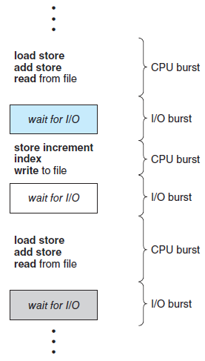
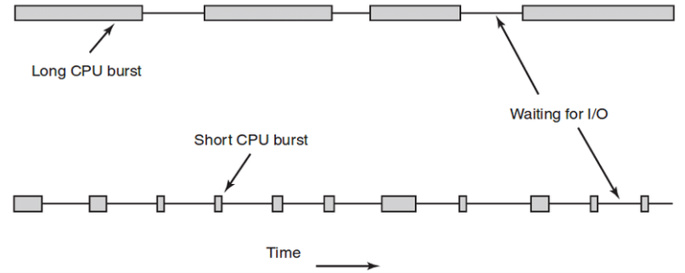
Planificación de procesos
CPU Burst (intervalo o ráfaga de CPU) (Silberchatz 5.1.1)
Los procesos alternan entre estos dos estados: ciclo de ráfagas de CPU (CPU Burst) y ráfagas de E/S (I/O Burst)
La ejecución del proceso comienza con una ráfaga de CPU
Esta va seguida de una ráfaga de E/S
A la cual sigue otra ráfaga de CPU, luego otra ráfaga de E/S, etc.
Finalmente, la ráfaga final de CPU concluye con una solicitud al sistema para terminar la ejecución.
La duración de las ráfagas de CPU varían enormemente de un proceso a otro y de una computadora a otra.
Procesos
a)
b)
El proceso (a), invierte la mayor parte de su tiempo computando. se dice que es intensivo en computación (procesos CPU-bound).
El proceso (b), invierte la mayor parte de su tiempo en operaciones de E/S. Se dice que es intensivo en E/S (procesos I/O-bound).
A medida que las CPUs se hacen más rápidas, los procesos tienden a ser más intensivos en E/S.
Este efecto se produce debido a que las CPUs se están mejorando mucho más rápido que los discos.
La prioridad de un proceso para obtener un recurso será inversamente proporcional al uso que haga del mismo. Es decir, si un proceso es CPU-bound, entonces su prioridad para hacer uso de la CPU será baja.

Slide 8
Planificación de procesos a corto plazo
Puede ser necesario tomar decisiones sobre planificación de la CPU en las siguientes 4 circunstancias:
Cuando un proceso cambia del estado de Ejecución al estado Bloqueado (Por ejemplo, como resultado de una solicitud de E/S)
Cuando un proceso cambia del estado de Ejecución al estado Listo (Por ejemplo, cuando se produce una interrupción o terminó su quantum de tiempo )
Cuando un proceso cambia del estado Bloqueado al estado Listo. (Por ejemplo, al completarse una operación de E/S).
Cuando un proceso termina.
En las situaciones 1 y 4, la única opción es seleccionar un nuevo proceso para su ejecución (si existen procesos en la cola de listos)
En las situaciones 2 y 3 existe la opción de planificar un nuevo proceso o no.
Cuando las decisiones de planificación sólo se dan en las circunstancias 1 y 4, se dice que el esquema de planificación es sin desalojo o cooperativo; en caso contrario, se trata de un esquema apropiativo (es decir que el proceso en ejecución fue desalojado).

Slide 9
Planificación de procesos
Explicación detallada
Comportamiento en planificación no apropiativa:
Un proceso en ejecución conserva la CPU hasta que:
Termina por sí mismo.
Realiza una llamada al sistema (como E/S).
Cede explícitamente el control (ej.: llamando a yield()).
Al solicitar E/S (ej.: read() de un archivo), el proceso se bloquea porque debe esperar un recurso externo (disco, red, etc.).
Transición a "bloqueado":
El sistema operativo detecta que el proceso debe esperar E/S
Lo mueve de ejecución a la cola de bloqueados.
La CPU se asigna a otro proceso (si hay alguno listo).
¿Qué pasa cuando la E/S termina?:
El hardware genera una interrupción.
El sistema operativo marca el proceso como listo y lo reubica en la cola de planificación.
En sistemas no apropiativos, el proceso no recupera la CPU inmediatamente; esperará hasta que el proceso actual en ejecución la libere.
Ejemplo práctico
Proceso A (no apropiativo):
Ejecuta cálculos en CPU.
Solicita leer un archivo del disco → bloqueado.
El sistema operativo asigna la CPU al Proceso B.
Cuando el disco termina la lectura, el Proceso A vuelve a la cola de listos, pero no interrumpe a B (a menos que B ceda la CPU o se bloquee).
Planificación No Apropiativa (non-preemptive) (no expropiativo):
Una vez que se le ha otorgado la CPU a un proceso NO le puede ser retirada
También conocido como cooperative multitasking o sin desalojo. Una vez que el proceso pasa al estado de ejecución, continúa ejecutando hasta que termina pero sí se bloquea automáticamente al solicitar E/S (ya que la CPU no puede esperar) o al solicitar algún servicio del sistema. Esta política de ejecución para terminación fue implementada en los primeros sistemas de lote (batch).
Características:
Significa que los trabajos “largos” hacen esperar a los trabajos “cortos”.
Logra más equidad en el tratamiento de los procesos.
Logra hacer más predecibles los tiempos de respuesta puesto que los trabajos nuevos de prioridad alta no pueden desplazar a los trabajos en espera.
Se utiliza generalmente en procesos por lotes (batch) (planificación a largo plazo) como por ej., inventarios, cálculo de nóminas, impresión de listados, etc. Si se llega a utilizar apropiativa, es con un quantum muy largo y mayormente decide el orden de los trabajos

Slide 10
Planificación de procesos
Planificación Apropiativa (preemptive) (expropiativo):
Una vez que se le ha otorgado la CPU a un proceso, SI puede ser retirada
Generalmente conocida como política de planificación por torneo. El proceso que se está ejecutando actualmente puede ser interrumpido y pasado a la cola de listos por el sistema operativo.
La decisión de sustituirlos por otro proceso puede llevarse a cabo cuando llega un nuevo proceso, cuando se produce una interrupción que lleva a un proceso bloqueado al estado listo o periódicamente, en función de una interrupción del reloj.
Características:
Es útil cuando los procesos de alta prioridad requieren atención rápida.
Es importante para garantizar buenos tiempos de respuesta en sistemas interactivos de tiempo compartido.
Tiene su costo en recursos, ya que el intercambio de contexto implica sobrecarga y además requiere mantener muchos procesos en el almacenamiento principal, en espera de la CPU, lo que también implica sobrecarga.
Se suele utilizar en entornos interactivos como entornos gráficos, servidores, etc, en donde se atienden diversos recursos concurrentemente (planif. a mediano plazo).
Aspecto | No apropiativa | Apropiativa
Liberación por E/S | Sí (el proceso se bloquea) | Sí (el proceso se bloquea)
Interrupción por tiempo | No (solo cede al terminar o bloquearse) | Sí (el SO fuerza el cambio)
Riesgo | Inanición si un proceso no cede la CPU | Más justo, pero con overhead de cambios

Slide 11
Planificación de procesos
Algunas definiciones:
Mecanismo: técnica para lograr un resultado
Política: uso particular de mecanismos que satisfaga ciertos criterios (ej. prioridades).
Productividad o rendimiento (throughput) : número de trabajos / unidad de tiempo. Se intenta maximizarlo.
Tiempo de paso o de retorno (turnaround): tiempo transcurrido entre que se lanza un proceso y termina. Se intenta minimizarlo.
Capacidad de ejecución: mantener la CPU ocupada todo el rato.
Justicia (fairness): que el proceso obtenga una porción de CPU “justa” o razonable.
Equilibrio: que todas las partes del sistema estén ocupadas haciendo algo.
Tiempo de respuesta: tiempo que transcurre entre que el usuario da una orden y se obtiene alguna respuesta.
Proporcionalidad: cumplir expectativas de usuario (tareas sencillas => poco tiempo de respuesta).
Fiabilidad: evitar perder datos; reaccionar en tiempo límite, etc.

Slide 12
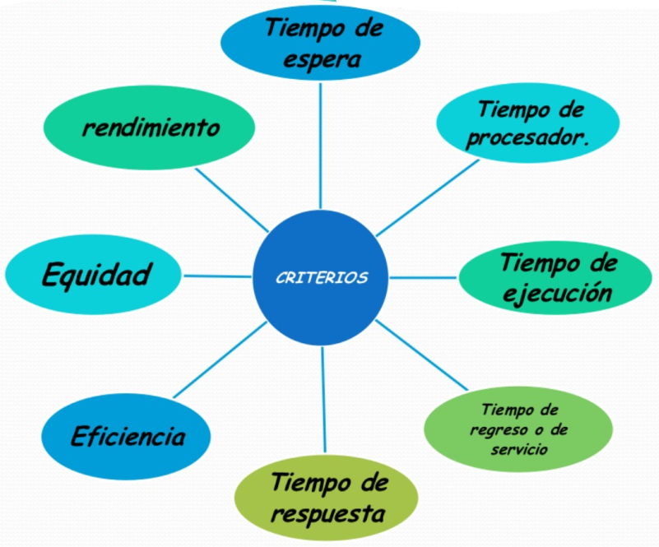
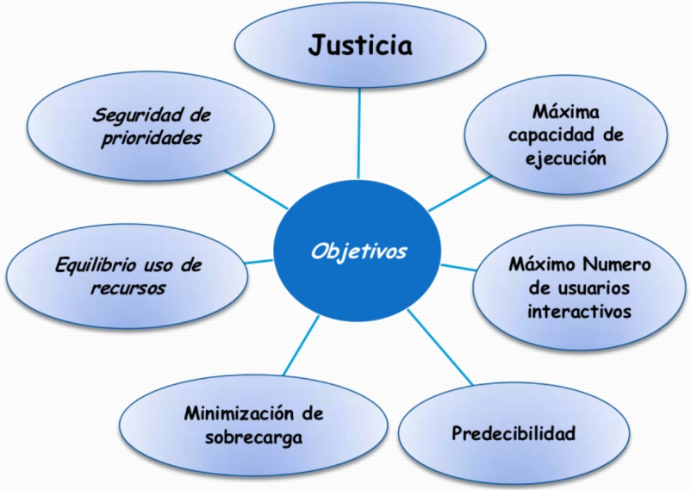
Planificación de procesos
Criterios de planificación:
Hay distintos algoritmos de planificación de CPU los cuales al tener diferentes características pueden favorecer a algunos procesos sobre otros. De acuerdo a los criterios que se utilizasen para comparar unos de otros, puede afectar enormemente en la decisión de cual es el mejor algoritmo.
Algunos de estos criterios son:
Utilización de la CPU: es debe tener la CPU tan ocupada como sea posible (por lo general en un sistema real varía entre 40% y 90%)
Tasa de procesamiento (Throughput): corresponde al número de procesos que se completan por unidad de tiempo (ej 1 proceso x hora o 10 procesos x seg)
Tiempo de ejecución: es el tiempo en que se da la orden de ejecución hasta que se completa el proceso (tiempo de carga +E/S+CPU+espera).
Tiempo de espera (Waiting time): es la suma de tiempos que el proceso estuvo en la cola de procesos listos (o preparados)
Tiempo de respuesta (Latency / response time): es el tiempo que el proceso comienza a responder, no el tiempo que tarda en enviar a la salida toda la información de respuesta.
El objetivo es:
Maximizar: Utilización de CPU y Tasa de procesamiento
Minimizar: Tiempo de ejecución, Tiempo de espera y Tiempo de respuesta y que haya equidad (cada proceso espere la misma cantidad de tiempo)

Slide 13
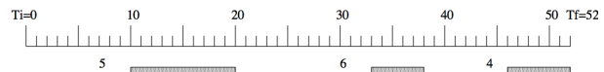
Planificación de procesos
Medidas de Tiempo:
Tiempo de servicio o tiempo de ejecución o ráfaga de CPU: es el tiempo que consumiría si fuese el único proceso existente (y no precisase carga). Es decir, el tiempo de retorno menos el tiempo de espera.
Tiempo de paso, de estancia o de retorno (turnaround) (t_{R}) = el total transcurrido desde que se inicia (Ti) hasta que finaliza (Tf). Incluye: Tiempo de carga en memoria, Tiempo en la cola de preparados, Tiempo de ejecución en CPU y Tiempo en operaciones E/S (bloqueado)
Tiempo de espera (t_{E}) es el tiempo de retorno quitando CPU y E/S. t_{E} = t_{R} − t_{CPU} − t_{E/S}
Índice de servicio (I_{S}) es la relación entre el tiempo de servicio y el tiempo de retorno.
Fairness (justicia): tiempo de espera / tiempo de CPU
Por ejemplo: Un proceso que llega en Ti=0 y tiene un tiempo de CPU=21
Tiempo de retorno: t_{R} = Tf − Ti = 52 − 0 = 52
Tiempo de CPU: t_{CPU} = 10 + 5 + 6 = 21 (se denomina a veces tiempo de servicio)
Tiempo de E/S: t_{E/S} = 7 + 4 = 11
Tiempo de espera: t_{E} = t_{R} − t_{CPU} − t_{E/S} = 52 − 21 − 11 = 20 (da 20 porque esta considerando la carga)
Tiempo de servicio: t_{S} = t_{R} − t_{E} = t_{CPU} + t_{E/S} = 21+11 = 32 (sin considerar t_{E/S} sería 21)
Tiempo de índice de servicio: i_{S} = t_{S} / t_{R} = 32/52 = 0,615
Carga
Espera (listo)
E/S (bloqueado)
CPU
5
10
7
5
4
6

Slide 14
Planificación de procesos
Medidas de Tiempo (simplificado para la práctica):
Tiempo de retorno (T_{R}) = el total transcurrido desde que se inicia (T_{i}) hasta que finaliza (T_{f}).
T_{R} = T_{f} – T_{i}
Tiempo de espera (T_{E}): tiempo de retorno quitando la ráfaga de CPU (algunos la llaman tiempo de servicio)
T_{E} = T_{R} – T_{CPU}
Tiempo de respuesta: es el tiempo que transcurre entre que el proceso entra y comienza a responder.
Tiempo de espera promedio: es el promedio entre las esperas de los procesos
Índice de servicio (I_{S}) es la relación entre el tiempo de servicio y el tiempo de retorno.
I_{S} = T_{CPU} / T_{R}

Slide 15
Planificación de procesos
Algoritmos de Planificación de la CPU (Silberchatz 5.3)
La planificación consiste en decidir qué proceso de la cola de listos debe asignársele la CPU
Algunos algoritmos son:
FIFO o FCFS
SJF
SRTF
Round Robin
Prioridades
Colas
Planificación FIFO ó FCFS (First-come first-served) (Primero en llegar, primero en ser servido )
Es el algoritmo más simple de planificación de la CPU.
Se asigna la CPU de acuerdo al orden de llegada.
Es No Apropiativo .
Una vez que la CPU ha sido asignada a un proceso, dicho proceso conserva la CPU hasta que termina su ejecución o éste realiza una E/S
El tiempo medio de espera con el algoritmo FCFS es a menudo bastante largo.
Al alternarse con este algoritmo procesos intensivos en CPU (ráfagas largas de CPU y pocas E/S) con procesos intensivos en E/S (ráfagas cortas de CPU y muchas E/S), puede producirse el llamado “efecto convoy”
Efecto convoy:
la analogía sería en la cola de un supermercado cuando solamente compramos un producto y estamos después de alguien que compró un changuito completo

Slide 16



Planificación de procesos
Planificación FCFS…
Ejemplo: Supongamos 3 procesos que llegan al mismo tiempo en 0 y sus ráfagas de CPU en milisegundos son los de la tabla:
El diagrama de Gant correspondiente es:
El tiempo de espera de P₁ es de 0ms, de P₂ es de 24ms y de P₃ es de 27ms por lo que el tiempo de espera promedio será de (0+24+27)/3 = 17ms
Ahora, si el orden de llegada hubiera sido P₂, P₃ y P₁ el resultado del diagrama de Gant sería:
Y su espera promedio (6+0+3)/3=3ms
Como se ve depende el tiempo de espera promedio depende del orden de llegada de los procesos y de sus características y no es siempre en mínimo.

Slide 17
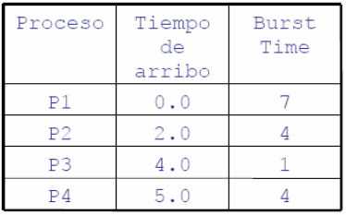
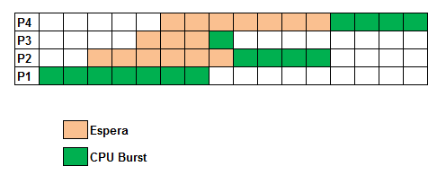
Planificación de procesos
Planificación SJF (Shortest Job First):
Este algoritmo asocia a cada proceso el largo de su próximo CPU-burst, asignando al CPU (cuando queda disponible), el proceso que tenga menor CPU-burst. Si las ráfagas son iguales se usa el orden de llegada.
Para poder llevar a cabo este algoritmo, es necesario conocer los tiempos de ejecución que por lo general son desconocidos
Tiene 2 variantes:
Variante SJF NO APROPIATIVA
Aunque aparezca un proceso con menor CPU-burst en la lista, se espera a que el proceso que tiene la CPU termine de ejecutarse
Ejemplo: Diagrama de Gant:
Tiempo de espera promedio: (0 + 6 + 3 + 7) / 4 = 4 ms
0 2 4 5 7 11 12 16

Slide 18
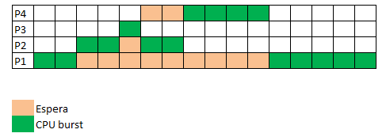
Planificación de procesos
Variante SJF APROPIATIVA (SRTF) (Shortest-Remaining-Time-First)
Si aparece en la lista un proceso cuyo CPU Burst es menor del que se está ejecutando, lo quita de la CPU y carga aquel que tenía menor CPU burst
Ejemplo: Diagrama de Gant:
Tiempo de espera promedio: (9 + 1 + 0 + 2) / 4 = 3 ms
SJF es óptimo, en el sentido que proporciona el tiempo medio de espera mínimo para un conjunto de procesos dado.
Anteponer un proceso corto a uno largo disminuye el tiempo de espera del proceso corto en mayor medida de lo que incrementa el tiempo de espera del proceso largo, por lo tanto, el tiempo medio de espera disminuye.
El algoritmo SJF, se puede utilizar como mecanismo de planificación a largo plazo (donde el usuario puede establecer como duración el límite de tiempo cuando envíe un trabajo), pero no en corto plazo debido que no se puede conocer la duración de la siguiente ráfaga de CPU si bien se puede llegar a aproximar basado en que la ráfaga de CPU será similar a las anteriores.
0 2 4 5 7 11 16

Slide 19

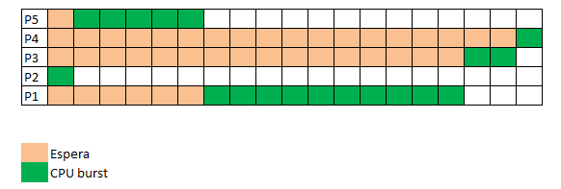
Planificación de procesos
Planificación Por Prioridades
El SJF, es un caso particular de planificación por prioridades donde la prioridad está dada por la CPU-burst en la que a menor valor de CPU-burst mayor prioridad y viceversa. Si hay varios procesos con la misma prioridad se utiliza FCFS, es decir por orden de llegada. La prioridad es un número que va de 0 a 7 o de 0 a 4095 (se asume menor valor con mayor prioridad). Si es NO APROPIATIVA, cuando está ejecutándose un proceso no sale hasta que termina.
Ejemplo:
Supongamos la siguiente tabla sonde se supone que todos los procesos llegaron en 0:
El diagrama de Gant correspondiente es:
Tiempo de espera promedio: (6 + 0 + 16 + 18 + 1) / 4 = 8.2 ms
0 1 6 16 18 19

Slide 20
Planificación de procesos
Planificación por prioridades…..
Las prioridades pueden definirse internamente (por ej. limite de tiempo, requisitos de memoria, archivos abiertos, etc) o externamente al SO (por ej. Importancia del proceso, costo, etc).
Por lo general la planificación por prioridades suele ser también APROPIATIVA
Cuando llega un proceso a la lista de preparados, se compara su prioridad con la del que se está ejecutando, y si es mayor, lo expulsa de la CPU y lo pone en la lista de preparados.
Problema:
Los algoritmos de planificación por prioridades es el bloqueo indefinido o la muerte por inanición ya que los procesos con baja prioridad no se ejecutarían (o se ejecutaría en un tiempo muy largo) si están llegando procesos con prioridad mayor.
Una solución a esto es emplear mecanismos de envejecimiento, en donde se va aumentando gradualmente la prioridad de los procesos que están esperando mucho tiempo.

Slide 21
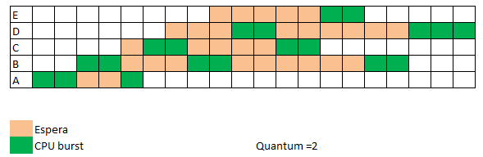
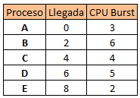
Planificación de procesos
Planificación Round Robin (RR) (planificación por turnos)
Es similar a la planificación FCFS, pero se añade la técnica de desalojo para conmutar entre procesos. Este algoritmo designa un intervalo de tiempo para el uso del procesador, por cada proceso (time quantum). Generalmente, el quantum se encuentra en el rango comprendido entre 10 y 100 milisegundos.
Cuando se le asigna la CPU a un proceso, este ejecutará hasta finalizar (la ráfaga es menor que el quantum de tiempo), o hasta que se le consuma el quantum. Cuando sucede alguna de las situaciones mencionadas, se envía una interrupción al procesador, se ejecuta un cambio de contexto (es menor que 10 microsegundos) y se asigna otro proceso a la CPU (en caso que el otro proceso no haya finalizado de ejecutar, volverá a la lista de procesos listos).
Ejemplo: RR Q=2
Tiempo de espera promedio: (2 + 9 + 5 + 9 + 5) / 5 = 6 ms
0 2 4 5 7 9 11 13 15 17 20

Slide 22
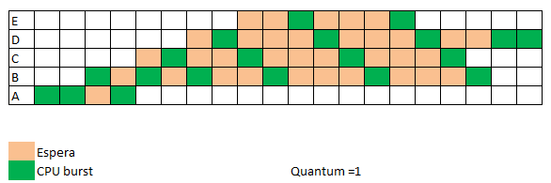
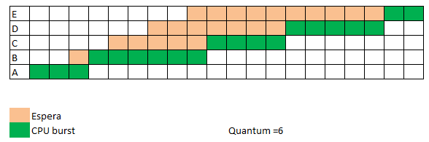
Planificación de procesos
Planificación Round Robin (turno circular)….
Por lo general tiene mayor tiempo de retorno que el SJF, pero mejora el tiempo de respuesta.
La cola de procesos listos se trata como una cola circular.
Es fácil de implementar. Es el algoritmo más justo: todos los procesos tienen garantizada su porción de CPU.
La elección del quantum es importante
Si es muy pequeño, por ejemplo de 1ms se denomina compartición del procesador., pero hay muchos cambios de contexto (el cual lleva tiempo) y afecta el rendimiento.
Si es muy grande el sistema tenderá a ser FCFS.
Como regla práctica, el 80% de las ráfagas de CPU deben ser mas cortas que el quantum de tiempo.
Ejemplo: q=1 y q=6

Slide 23
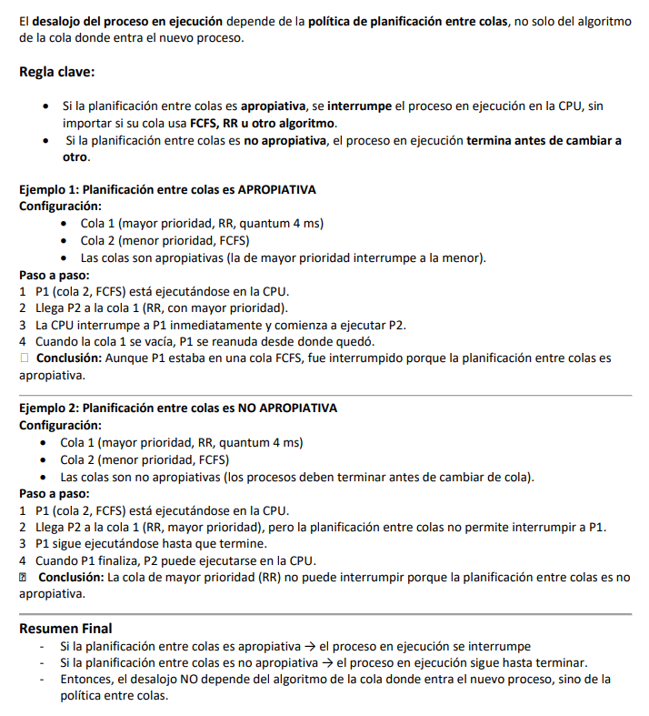
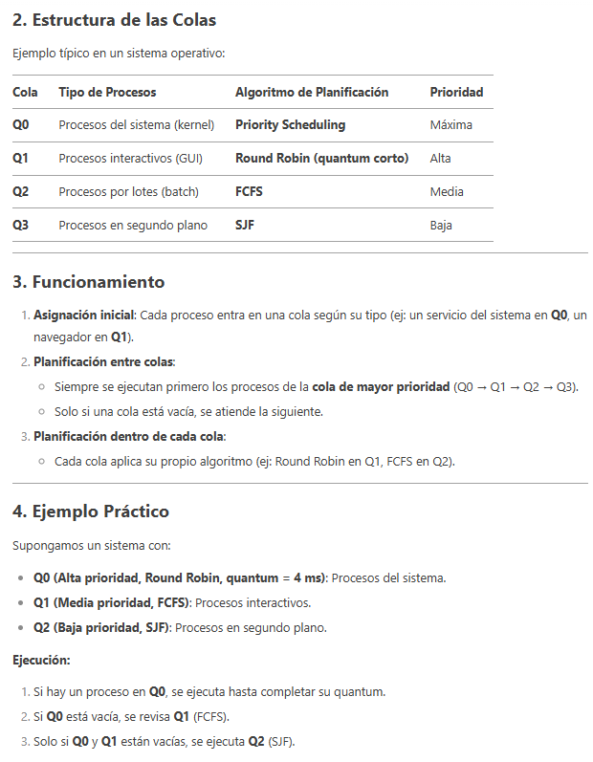
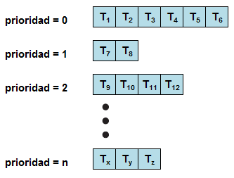
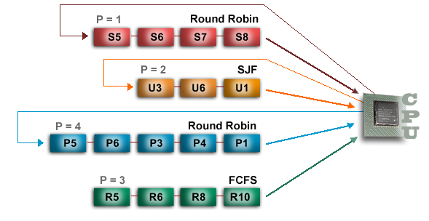
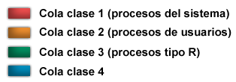
Planificación de procesos
Planificación de Colas múltiples o Colas Multinivel (multilevel Queue) (son apropiativas)
Es una solución que se presenta cuando en los SO coexisten procesos con diferentes necesidades (interactivos, por lotes, en tiempo real, etc.)
Este algoritmo propone dividir la lista de procesos listos en varias colas, de acuerdo al tipo de proceso.
Los procesos no podrán cambiar de cola
Se requieren 2 niveles de planificación:
Planificación dentro de la cola: cada una utiliza su propio algoritmo de planificación de acuerdo al tipo de proceso que almacena (RR, FCFS, etc.)
Planificación entre colas:
se le asigna una prioridad a cada cola.
se le asigna un quantum de CPU a cada cola que se distribuirá entre los procesos de la misma
Ejemplo:
Descripción: la primera cola en ser atendida es la cola de Procesos del Sistema, la cual tiene una prioridad P=1, y solo después de haberse ejecutado todos los procesos de dicha cola, es que se atienden las próximas colas dependiendo de la prioridad, en caso de que lleguen nuevos procesos a la cola anteriormente atendida, esta vuelve a ser la de mayor prioridad y se deja de atender la cola presente para volver atender dicha cola.

Slide 24
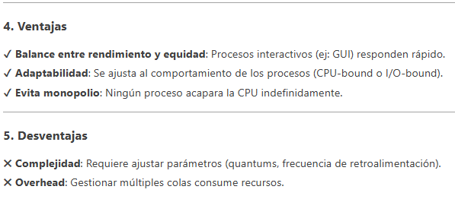
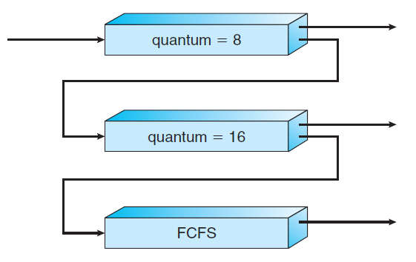
Planificación de procesos
1. Conceptos Clave
Múltiples colas de prioridad: Divide los procesos en varias colas (ej: alta, media, baja prioridad).
Retroalimentación (Feedback): Los procesos pueden moverse entre colas según su comportamiento (ej: uso de CPU).
Evita inanición: Procesos en colas bajas eventualmente suben de prioridad.
Planificación mediante Colas Multinivel con Realimentación (multilevel Feedback Queue)
Los procesos se puede mover entre las colas. Es una forma de implementar el envejecimiento para evitar inanición, por ejemplo si un proceso está demasiado tiempo en una cola pasa a otra de mayor prioridad.
Si un proceso usa mucho la CPU (CPU-bound) pasa a cola de menor prioridad y si usa mucho E/S (I/O bound) pasa a cola de prioridad más alta.
Este algoritmo está definido por los siguientes parámetros:
número de colas
algoritmos de planificación para cada cola
método usado para determinar cuándo promover un proceso a una cola de mayor prioridad
método usado para determinar cuándo degradar un proceso a una cola de menor prioridad
método usado para determinar en qué cola ingresará un proceso cuando necesite servicio
La colas multinivel con realimentación son las más usados en los SO, debido a que logra equidad, tiempo de respuesta y bajo overhead (sobrecarga), pero también es el más complejo ya que requiere disponer de mecanismos para seleccionar los valores de todos los parámetros.
2. Reglas Básicas del MLFQ
Prioridad inicial: Un proceso nuevo entra en la cola de máxima prioridad.
Ejecución con tiempo limitado:
Si un proceso agota su quantum (time slice) en una cola, baja de prioridad.
Si un proceso libera la CPU (ej: por I/O), mantiene su prioridad.
Promoción periódica: Procesos en colas bajas son elevados ocasionalmente para evitar inanición.
Ajuste dinámico: El sistema puede modificar quantums o prioridades según carga.
3. Otro ejemplo Práctico
Supongamos 3 colas con quantums distintos:
Proceso A: Ejecuta 6 ms y hace I/O → Se queda en Q0.
Proceso B: Usa todo el quantum de 8 ms → Baja a Q1.
Proceso C: En Q2 por mucho tiempo → Es promovido a Q1 tras un tiempo.
Cola | Prioridad | Quantum
Q0 | Alta | 8 ms
Q1 | Media | 16 ms
Q2 | Baja | 32 ms
Ejemplo: se tienen tres colas:
Q0 – RR quantum 8 ms.
Q1 – RR quantum 16 ms.
Q2 – FCFS.
Planificación
Un nuevo trabajo entra a la cola Q0 (la cola de mayor prioridad), cuando tiene la CPU, el trabajo recibe 8 ms. Si no termina en 8 ms se mueve a la cola Q1, el trabajo es atendido y recibe 16 ms. Si aun no ha terminado, es expropiado y movido a la cola Q2 atendida por FCFS.
Q0
Q1
Q2

